Slide 1

LOGO
SnowCrash-Test
汇报人：岳哲伟

Slide 2

每一个小组都是
独特的基因
独特的团队
岳哲伟
甄攀星
刘江
组员是小组的灵魂，团结好组员。
是一个小组成功的关键。
王娟
张玉
李欣然

Slide 3
目 录
01
02
03
04
05
环境搭建
编写测试功能列表
缺陷报告
Monkey的使用
Java+Appium自动化
Snowcrash可以运行在夜神模拟器
将缺陷准确的描述出来
准确定位到包名
把握重要的测试功能点
页面对象模式，数据驱动、持续化集成

Slide 4
第11周
第12周
第13周
第14周
环境搭建
功能列表
缺陷报告
Monkey
Java+Appium
Java+Appium

Slide 5
第十五周
第十六周
第十七周
Java+appium
UiAutomator
总结

Slide 6
1
雪崩一款包含二次元信息推送，游戏玩家生活分享功能的APP，是一款休闲娱乐向的APP。旨在搭建起广大二次元爱好者和游戏爱好者交流沟通的桥梁。打造集动漫，游戏，生活分享，商品交易等信息共享平台，为时下的青少年提供更加订制化的休闲娱乐体验。
PART ONE
App介绍
环境搭建

Slide 7
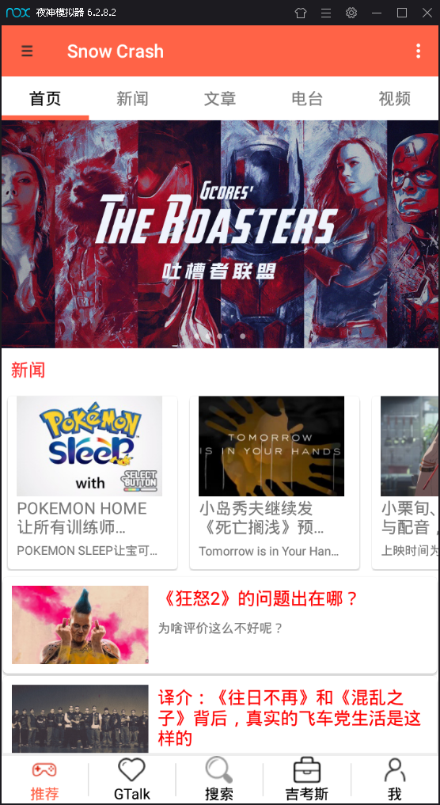
关于我们
用户可以在雪崩APP上了解最新最热的话题资讯，同时根据个人爱好制定出私人订制化的个性首页，减少不必要的信息检索。APP也致力于开发原创的电台与视频节目，辐射到二次元甚至是电影的领域，用户在享受到这些各种资源的同时也能与其他用户展开热烈的讨论。

Slide 8
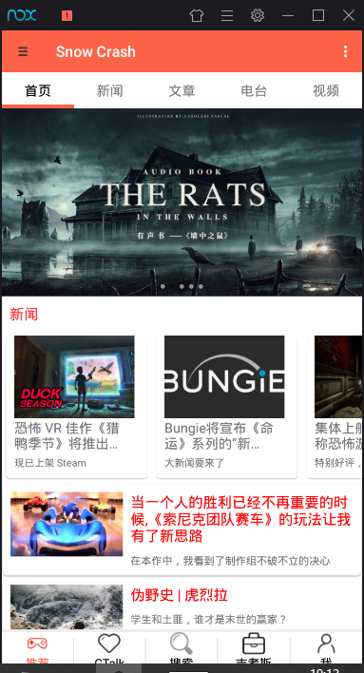
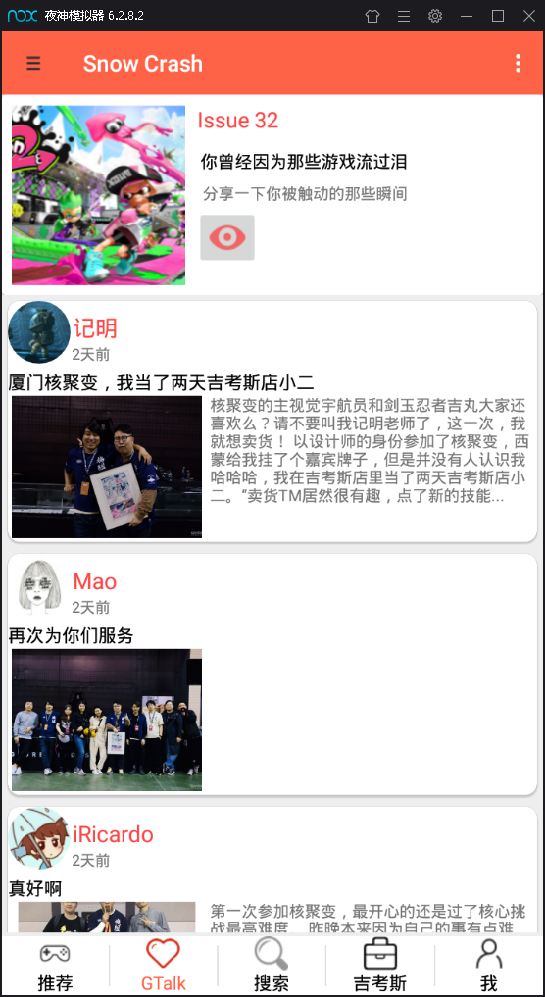
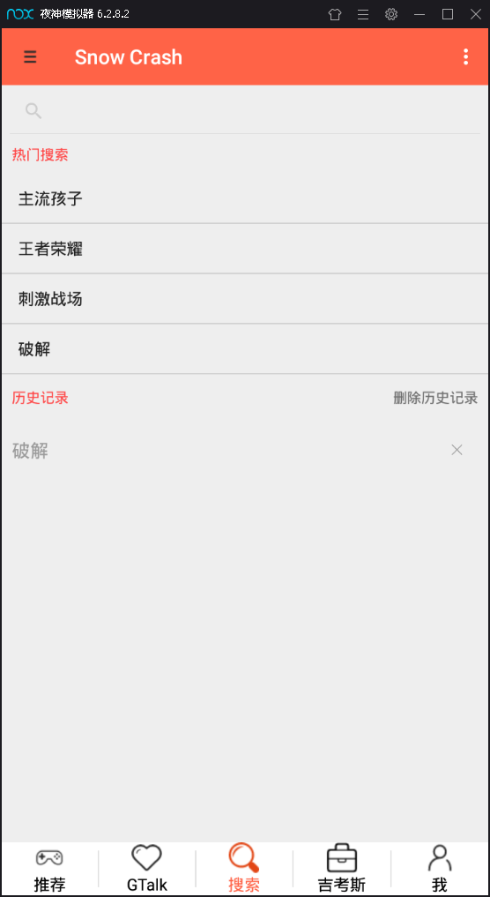
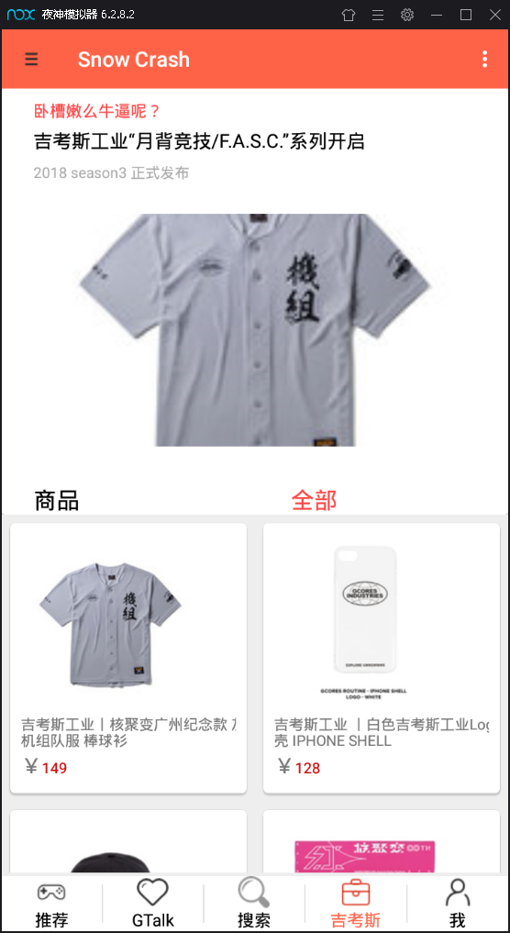
APP页面
Notes:
进入APP首页经过4个页面，从欢迎界面到首页需要经历两个过渡页，需要向左移动3次。

Slide 9
2
测试功能列表集思广益、
缺陷列表各个击破
PART TWO
测试功能列表
缺陷报告

Slide 10
刘江
甄攀星
张玉
李欣然
登录注册、Gtalk
新闻、电台
考吉斯、我
文章、视频
王娟
岳哲伟
搜索
首页

Slide 11

测试功能列表
测试缺陷报告
功能
缺陷

Slide 12
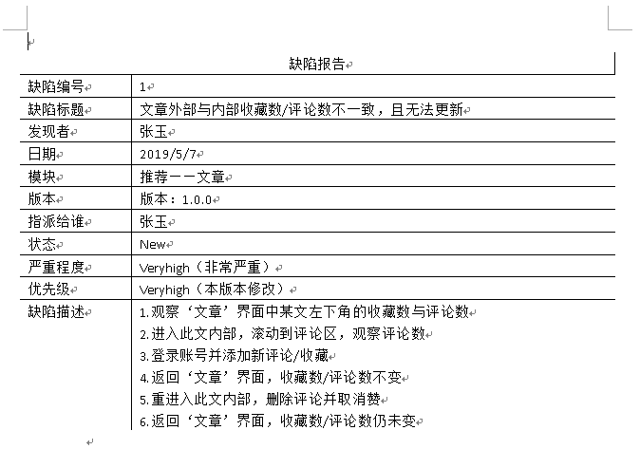
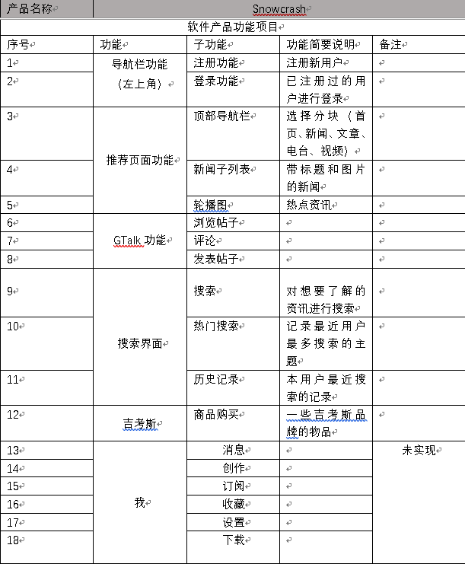
测试功能列表
测试缺陷报告
功能
缺陷

Slide 13
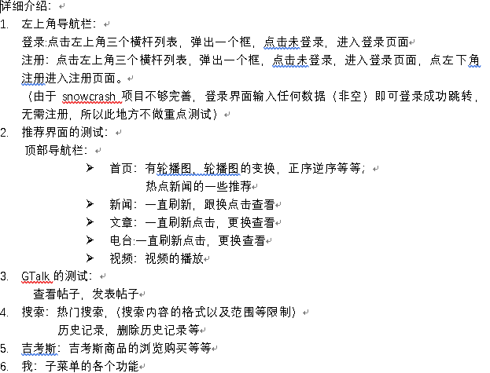
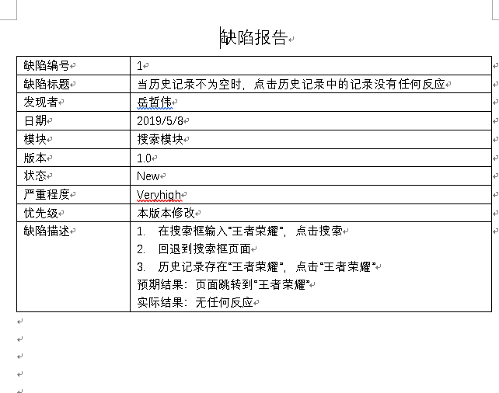
测试功能列表
测试缺陷报告
功能
缺陷

Slide 14

“
根据以上内容得出接下来测试的进度
”

Slide 15
3
确定包名 命令行
发送伪随机事件
PART TWO
Monkey

Slide 16
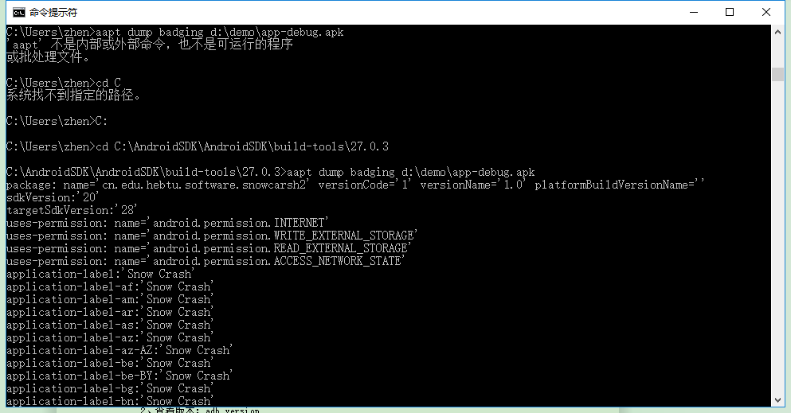
找到Snowcrash的包
aapt dump badging d:\group-612_0-meituan.apk
使用Uiautomatorviewer.bat

Slide 17
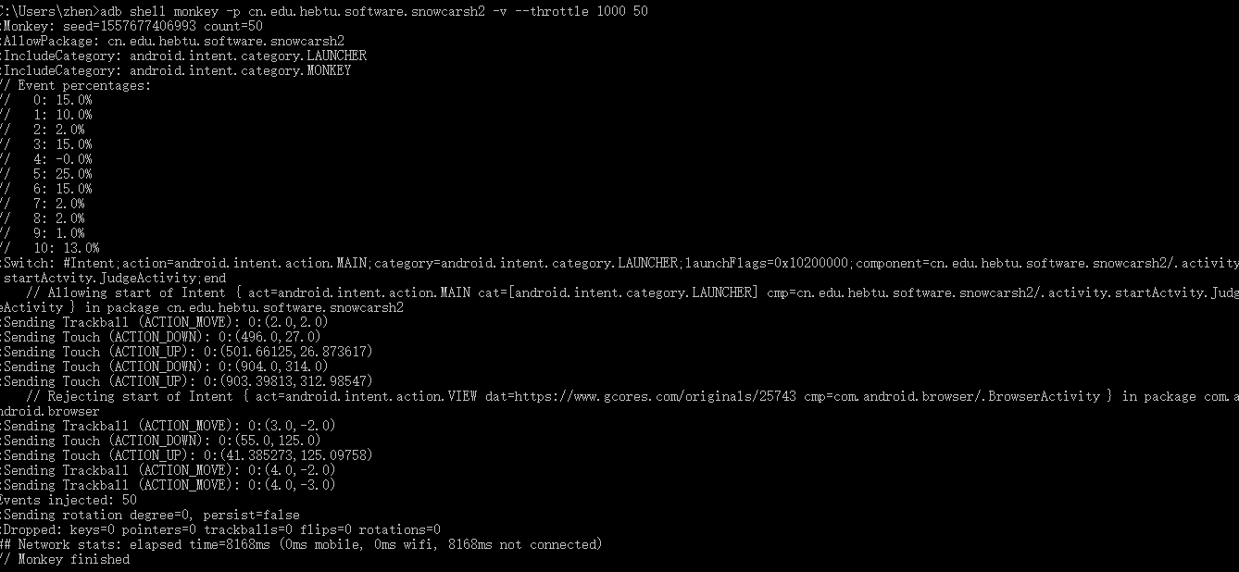
Monkey命令
adb shell monkey –p cn.edu.hebtu. software.snowcarsh2 -v --throttle 1000
50

Slide 18
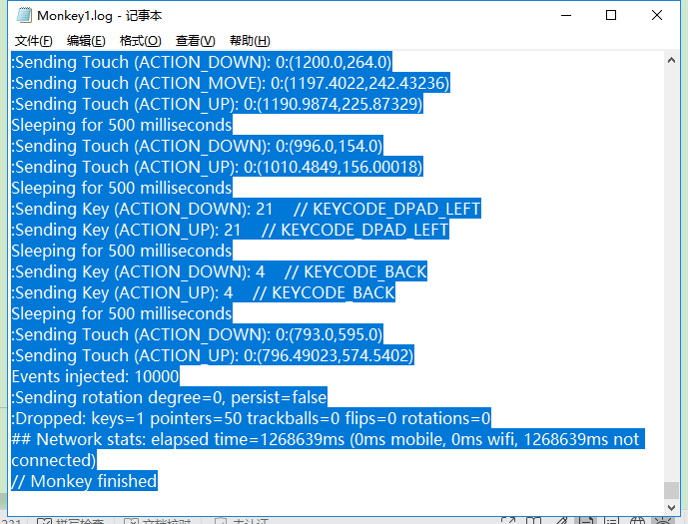
Monkey命令
向系统发送1000000 次随机事件，各个随机事件的时间间隔为500 毫秒，测试过程忽略安全、超时、崩溃等异常。
adb shell monkey -p cn.edu.hebtu.software.snowcarsh2 --throttle 500 --ignore-crashes --ignore-timeouts --ignore-security-exceptions --ignore-native-crashes --monitor-native-crashes -v -v -v 10000 >D:\demo\Monkey1.log

Slide 19
4
PART four
Java+Appium
APP的首页标题栏的测试。

Slide 20
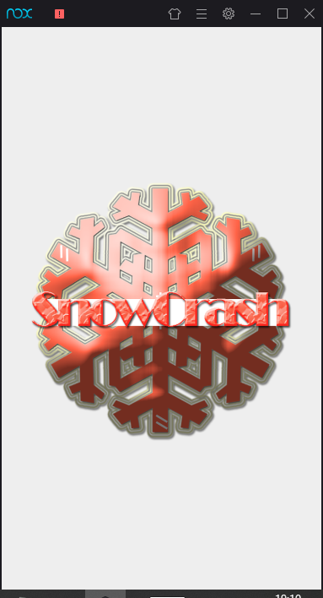
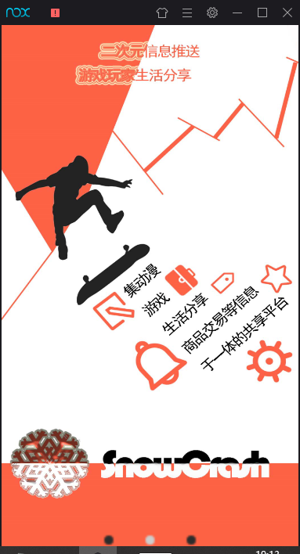
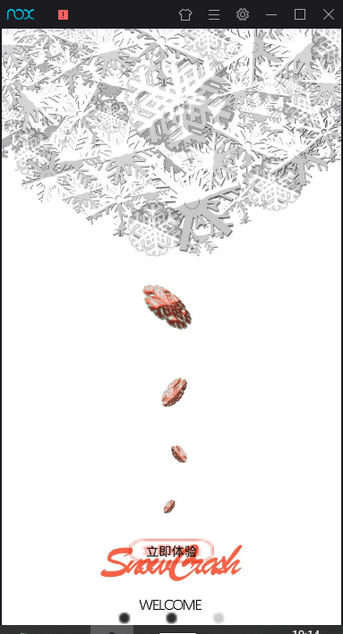
进入APP首页
从欢迎界面到首页需要经历两个过渡页，需要向左移动3次
Notes:
进入APP首页经过4个页面，从欢迎界面到首页需要经历两个过渡页，需要向左移动3次。

Slide 21
进入APP首页代码实现步骤
NO.1
用SwipClass实现向左划动
NO.3
获取文件路径，创建文件夹
跳过过渡页
点击“立即体验按钮”
用DesiredCapability实现代码
NO.2
根据项目源码分析定位
Notes:
进入APP首页代码实现思路的步骤。NO1.......，NO2......，NO3......

Slide 22
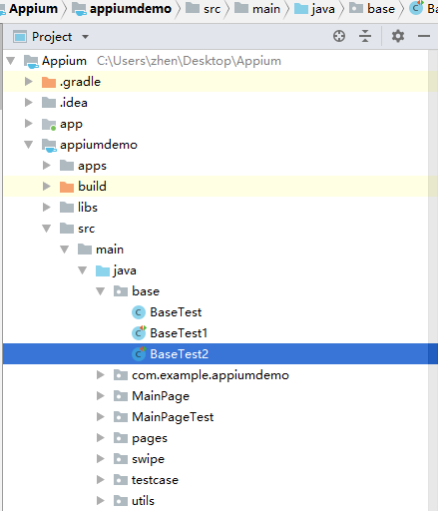
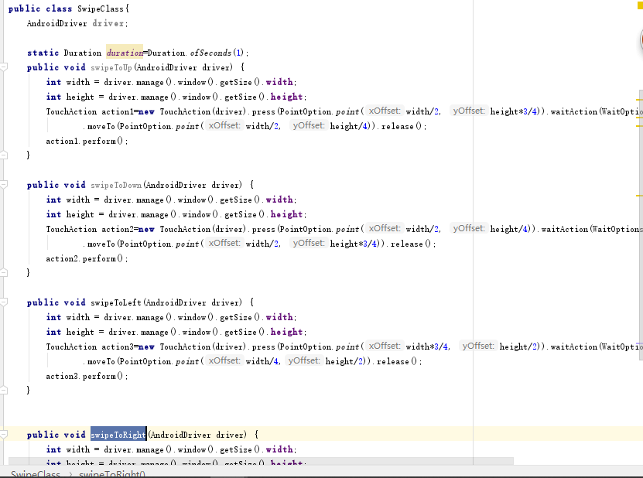
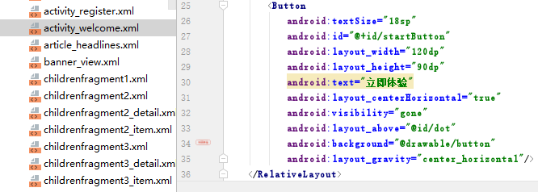
进入APP首页
Appium框架
BaseTest2实现详细代码；
点击添加标题
对比一：76％
对比二：780万
对比三：670万
Notes:
图片顺序从左、右上、右下。BaseTest2实现详细代码；SwipClass实现向上、下、左、右移动；根据lay_out的activity_welcome.xml中的id定位“立即体验”，即打开。

Slide 23
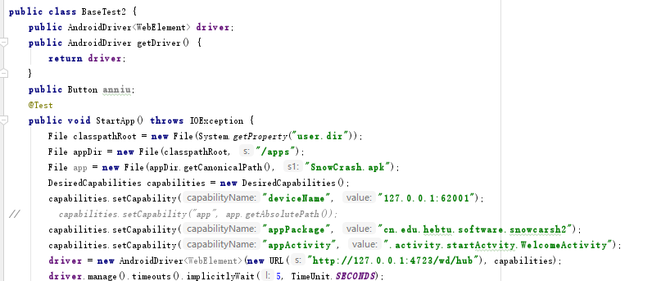
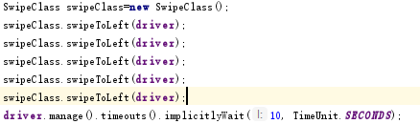
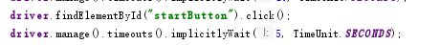
进入APP首页
BaseTest2代码
点击添加标题
实现DesiredCapability代码
对比一：76％
对比二：780万
向左划动
对比三：670万
定位并点击“立即操作”

Slide 24
查看文章、点赞
推荐
新闻
文章
电台
浏览新闻、向下拖动内容更新
收听电台、暂停收听、下一个节目

Slide 25
APP首页
实现新闻、文章代码
swipeClass.swipeToLeft(driver);
driver.manage().timeouts().implicitlyWait(5, TimeUnit.SECONDS);
swipeClass.swipeToDown(driver);
swipeClass.swipeToDown(driver);
swipeClass.swipeToDown(driver);
点击添加标题
新闻代码
driver.findElementByAccessibilityId("文章").click();
driver.findElementById("cn.edu.hebtu.software.snowcarsh2:id/title").click();
Thread.sleep(3000);
swipeClass.swipeToUp(driver);
swipeClass.swidriver.findElementByAccessibilityId("文章").click();
driver.findElementById("cn.edu.hebtu.software.snowcarsh2:id/title").click();
Thread.sleep(3000);
swipeClass.swipeToUp(driver);
swipeClass.swipeToUp(driver);
swipeClass.swipeToUp(driver);
swipeClass.swipeToUp(driver);
对比一：76％
文章代码
Notes:
文章代码：通过AccessibilityId定位元素，对应“content-desc”的属性值，尝试找到点赞区域，但是 不能定位。
新闻代码：默认打开首页标题栏的首页，划动到新闻，再向下拖动更新。

Slide 26
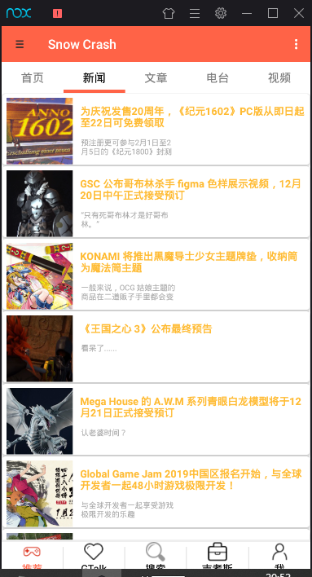
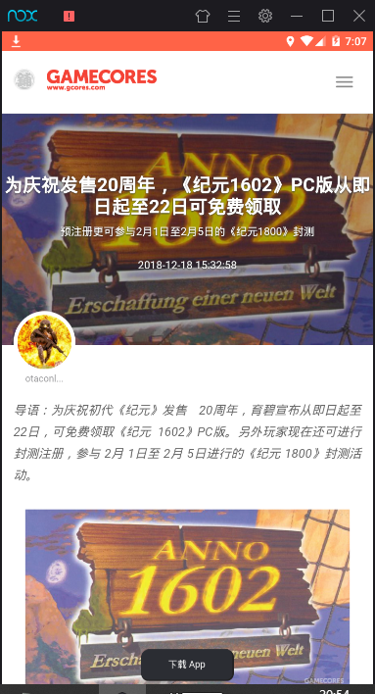
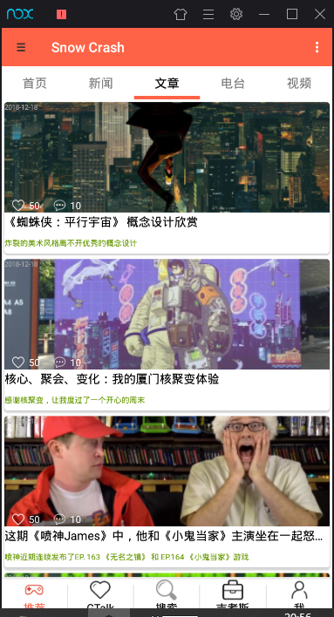
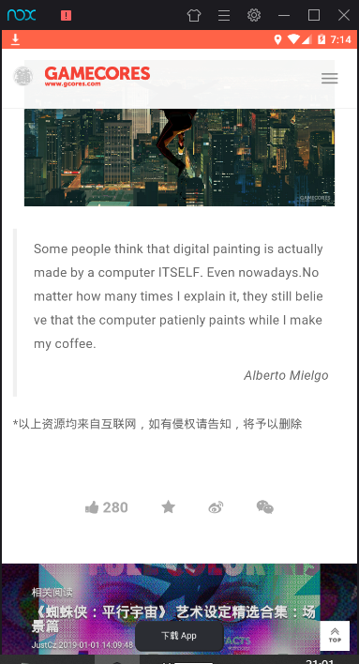
实现新闻、文章代码效果
点击添加标题
对比一：76％
Notes:
左边两个是新闻效果变化图，右边两个是文章效果变化图

Slide 27
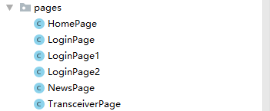
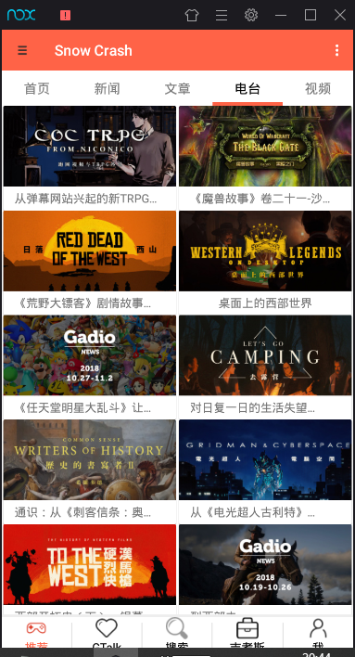
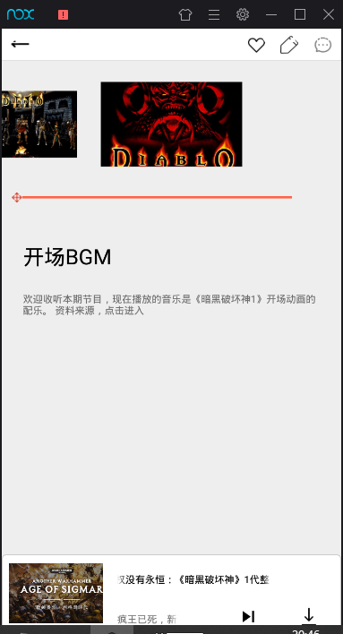
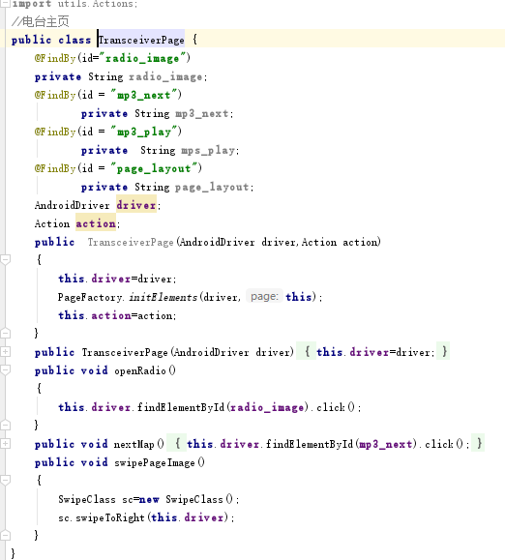
APP首页
实现电台代码
点击添加标题
对比一：76％
Notes:
实现效果是点击第一个图片代表的电台，在里边进行点击操作。实现电台代码尝试封装;在Page包实现电台页面TransceiverPage,根据@FindBy定位元素，实现打开电台页面，收听下一节目，查看图片

Slide 28
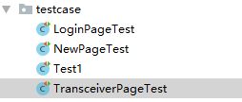
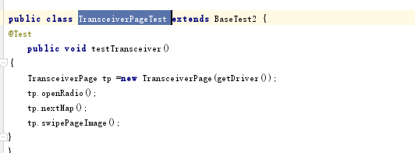
APP首页
实现电台代码
点击添加标题
对比一：76％
Notes:
testcase中编写TransceiverPageTest类，继承BaseTest2实现测试类。

Slide 29

总结
”
通过几周的合作与努力，大家都有所进步，继续努力，收获知识”

Slide 30
感谢聆听
汇报人：岳哲伟

